Slide 1
分支 (selection，branch)概念再複習

Slide 2
分支 (selection，branch)概念:搶答(1)
if (邏輯/關係運算式)
{
s1;
S2;
}
s3;
邏輯/關係運算式
false
邏輯/關係運算式
false
邏輯/關係運算式
false
true
true
true
S1;
S1;
S2;
S1;
S2;
s3
A
S2;
s3
s3
3
1
2
A的正確流程圖? 1、2、3
(邏輯/關係運算式)
==(條件式)

Slide 3
分支 (selection，branch)概念:搶答(3)
if (邏輯/關係運算式)
{
s1;
S2;
}
else
s3;
邏輯/關係運算式
false
邏輯/關係運算式
false
邏輯/關係運算式
false
true
true
true
S1;
S1;
S2;
S1;
S2;
s3
S2;
s3
s3
C
3
1
2
C的正確流程圖? 1、2、3
(邏輯/關係運算式)
==(條件式)

Slide 4
分支 (selection，branch)概念:搶答(2)
邏輯/關係運算式
false
邏輯/關係運算式
false
邏輯/關係運算式
false
if (邏輯/關係運算式)
s1;
s2;
s3;
true
true
true
S1;
S1;
S2;
S1;
S2;
s3
B
S2;
s3
s3
3
1
2
B的正確流程圖? 1、2、3
(邏輯/關係運算式)
==(條件式)

Slide 5
分支 (selection，branch)概念複習(1)
if (邏輯/關係運算式)
{
s1;
S2;
}
s3;
邏輯/關係運算式
false
邏輯/關係運算式
false
邏輯/關係運算式
false
true
true
true
S1;
S1;
S2;
S1;
S2;
s3
A
if (邏輯/關係運算式)
s1;
s2;
s3;
S2;
s3
s3
3
1
2
A的正確流程圖? 1~3
B的正確流程圖? 1~3
(邏輯/關係運算式)
==(條件式)
B

Slide 6
分支 (selection，branch)概念複習(1)
if (邏輯/關係運算式)
{
s1;
S2;
}
else
s3;
邏輯/關係運算式
false
true
S1;
S2;
s3

Slide 7
(selection，branch)概念複習(2)
if (邏輯/關係運算式)
{
s1;
S2;
}
s3;
if (邏輯/關係運算式)
{
s1;
S2;
}
else {
s3;
S4;
}
S5;
if (邏輯/關係運算式)
{
s1;
S2;
}
else if (邏輯/關係運算式)
{
s3;
s4;
}
else {
s5;
S6;
}
S7;
if (邏輯/關係運算式)
{
if (邏輯/關係運算式) {
s1;
s2;
}
else
s3;
}
else if (邏輯/關係運算式)
{
s4;
s5;
}
S6;
2分支
Multiple-way if: 3分支
nested if: 2層巢狀

Slide 8
分支 (selection，branch)概念複習(3)
if (邏輯/關係運算式)
{
s1;
S2;
}
s3;
if (邏輯/關係運算式)
s1;
S2;
s3;
if (邏輯/關係運算式)
{
s1;
S2;
}
else {
s3;
S4;
}
S5;
if (邏輯/關係運算式)
s1;
else
s3;
S4;
S5;
複合敘述Compound statement
單一敘述Single statement 不用{ }

Slide 9
判斷閏年(leap year)、平年(common year)

Slide 10
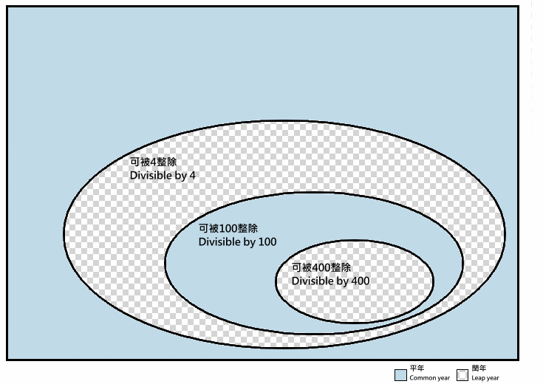
閏年、平年
閏年:閏年是比普通年分多出一段時間的年分，目的是為了彌補人為規定的紀年與地球公轉產生的差異
格里高利曆(Calendarium Gregorianum)閏年規則如下：
  4的倍數是可能的。
  100的倍數是不可能的。
  400的倍數是可能的。
每逢閏年，2月分有29日，平年的2月分為28日
公元前之閏年出現在1, 5, 9, 13, ... BC，須將年份值減1再以「除以4」計算。（因為沒有公元0年這一年，所以公元前1, 2, 3, 4, ... 年應該是公元0, -1, -2, -3, ... 年，而公元前1, 5, 9, 13, ... 年為公元0, -4, -8, -12, ... 年，為4的倍數）
https://zh.wikipedia.org/wiki/%E9%97%B0%E5%B9%B4

Slide 11
判斷閏年(leap year)、平年(common year)流程圖
條件式調整順序，是否正確?
Not
多重Multi-way if
year被400整除
yes
Not
year被100整除
印“閏年”
yes
Not
year被4整除
印“平年”
yes
印“平年”
印“閏年”

Slide 12
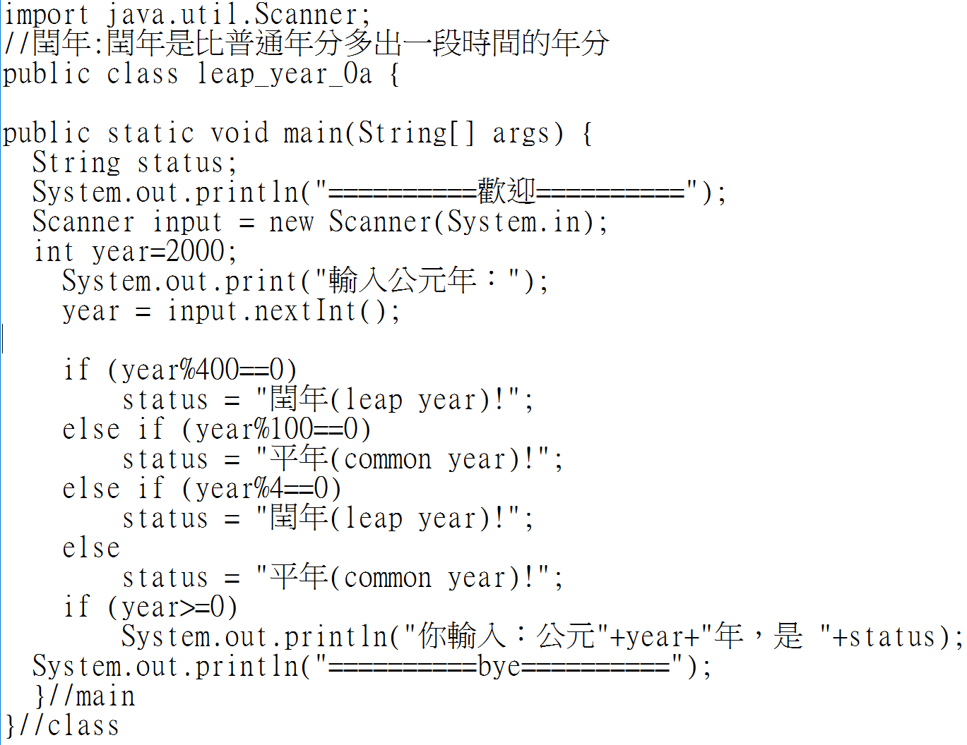
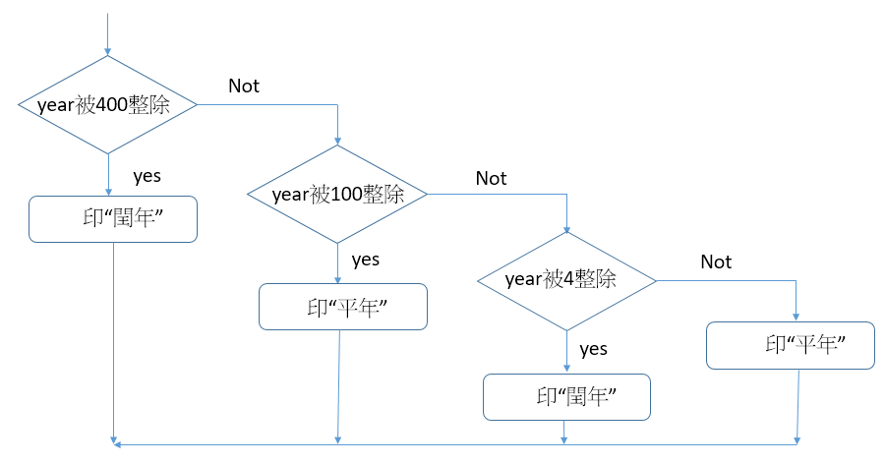

Slide 13
巢狀分支Nested if
Not
year被400整除
yes
Not
Year不被100整除
印“閏年”
yes
year被4整除
Not
印“平年”
yes
印“閏年”
印“平年”

Slide 14
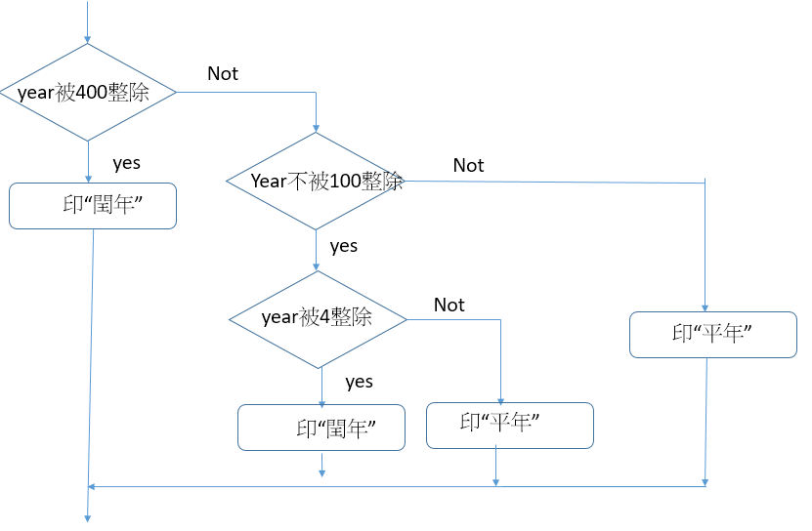
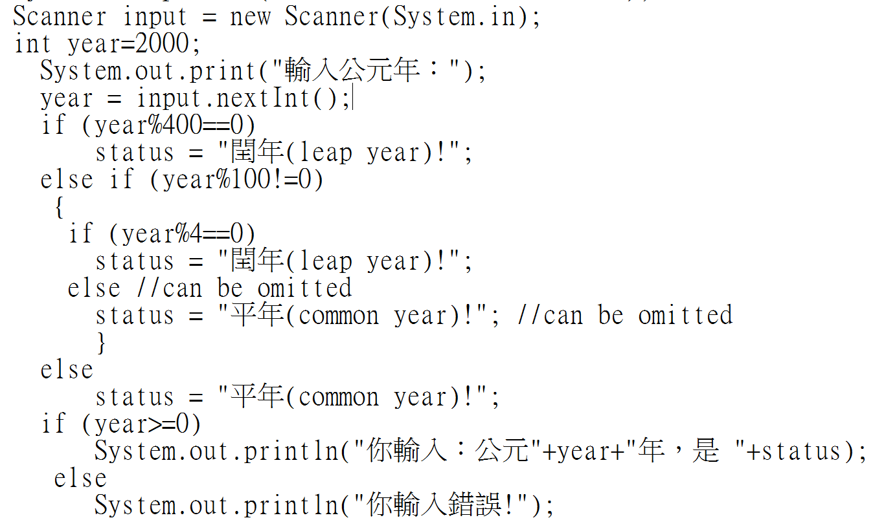

Slide 15
year被400整除
No
※
(year被400整除
)或 (Year不可被100整除
且可被4整除)
No
Yes
Year不可被100整除
且可被4整除
No
印“閏年”
Yes
Yes
印“閏年”
印“平年”
印“閏年”
印“平年”
二分支都可得閏年:或(or)

Slide 16
閏年規則轉成條件
閏年規則如下：
  是4的倍數
  不是100的倍數
  是400的倍數
if ((year%4==0 && year%100!=0)|| year%400==0) {
status = "閏年(leap year)!";
}
else
status = "平年(common year)!";

Slide 17
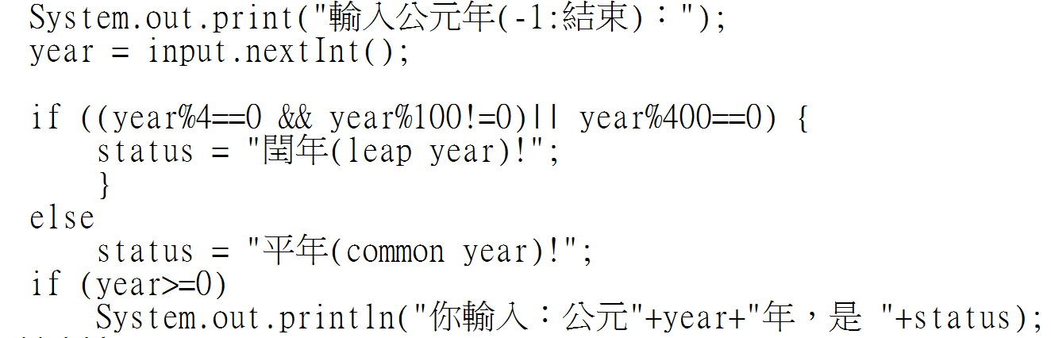

Slide 18
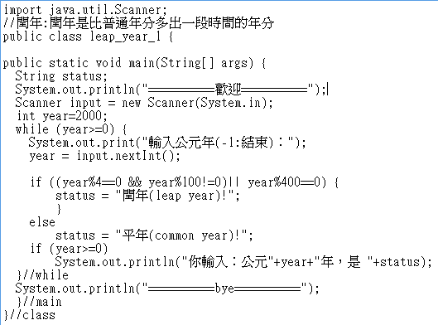
迴圈加入判斷leap year(閏年)

Slide 19
讓程式繞圈圈 :談迴圈(loop)
臺北市立大學 資訊科學系(含碩士班)
賴阿福

Slide 20
迴圈(loop)
讓猜數字重複執行
  猜到對為止
  繼續猜
  但何時結束? 結束條件
重複計算BMI
重複判斷leap year(閏年)

Slide 21
迴圈(loop)概念
S1;
重複不斷執行，直到條件不符合為止。
常見型態：for、while、do…while
一開始條件須符合，才能進入迴圈內部執行
無窮迴圈：條件永遠符合
有些環境必須是無窮迴圈：
O.S(作業系統)
＊CPU特性：重複執行(耐性)
條件
False
True
S2;
S3;

Slide 22
猜數字遊戲
讓猜數字重複執行
猜到對為止
繼續猜
但何時結束? 結束條件

Slide 23
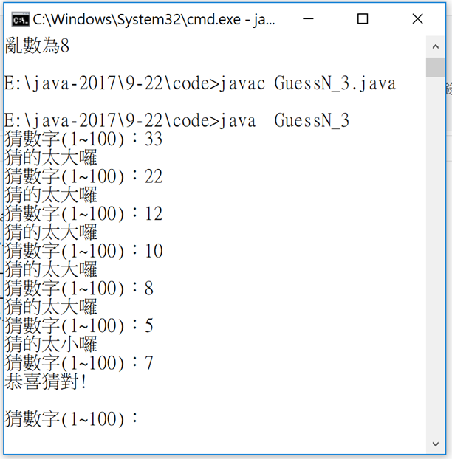
產生亂數
繼續
玩/猜?
輸入數值
印“答錯了”
輸入值==亂數
False
True
印“答對了”
下一個亂數值

Slide 24
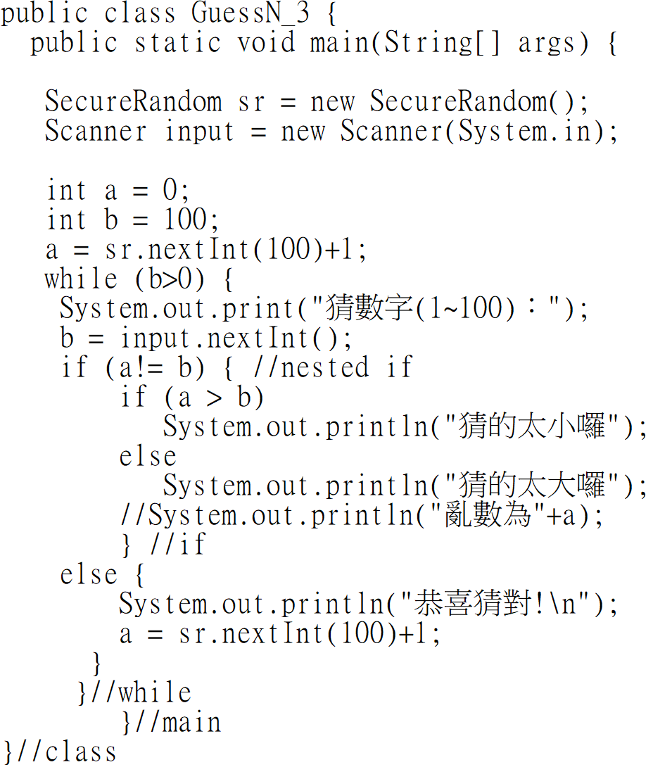
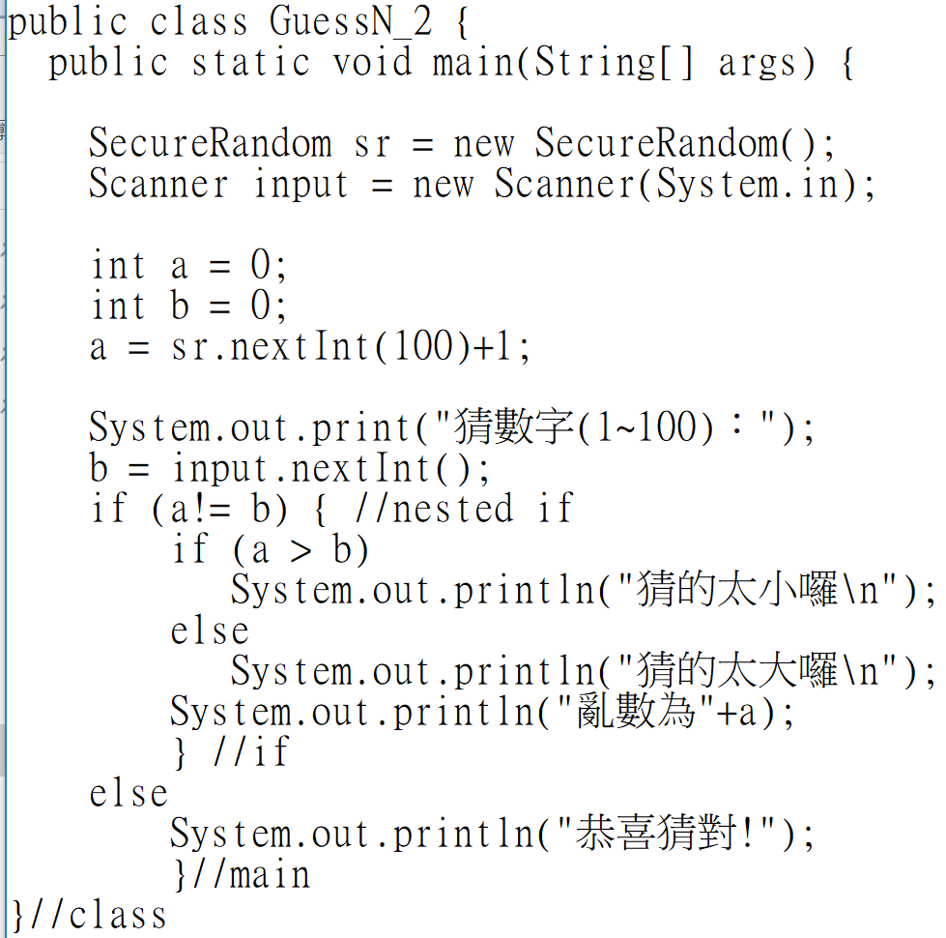
讓猜數字重複執行

Slide 25
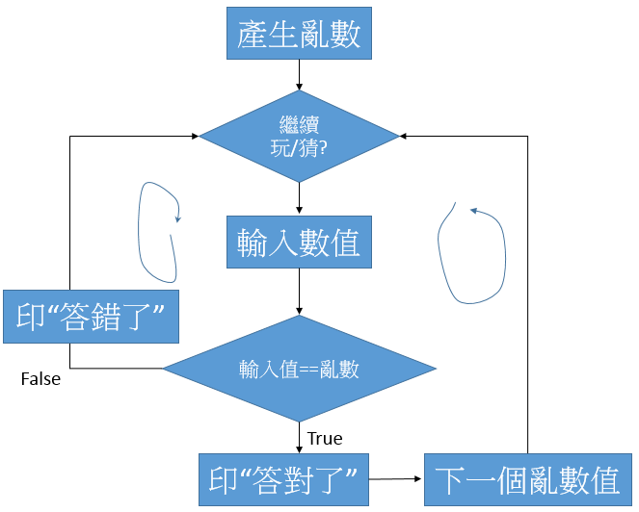

Slide 26
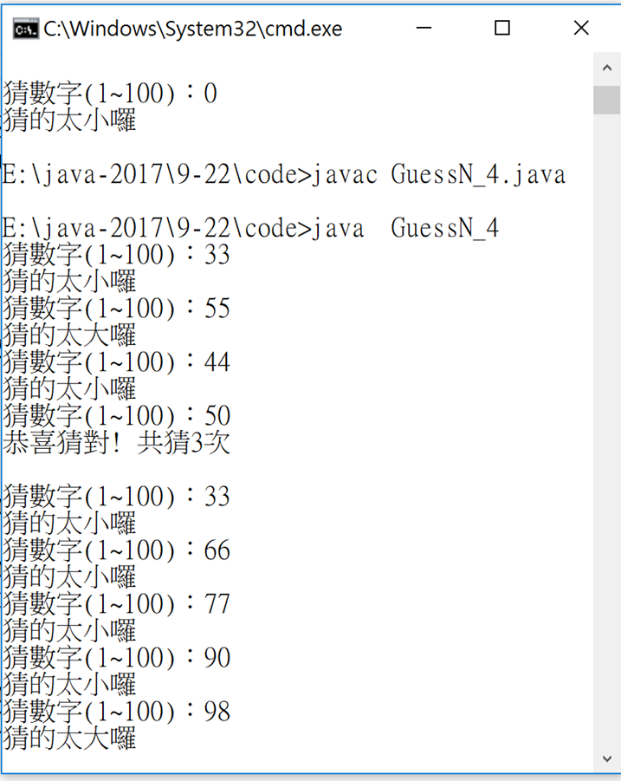
增加:猜次數
產生亂數
繼續
玩/猜?
次數+1
輸入數值
印“答錯了”
輸入值==亂數
False
True
印“答對了”
下一個亂數值

Slide 27
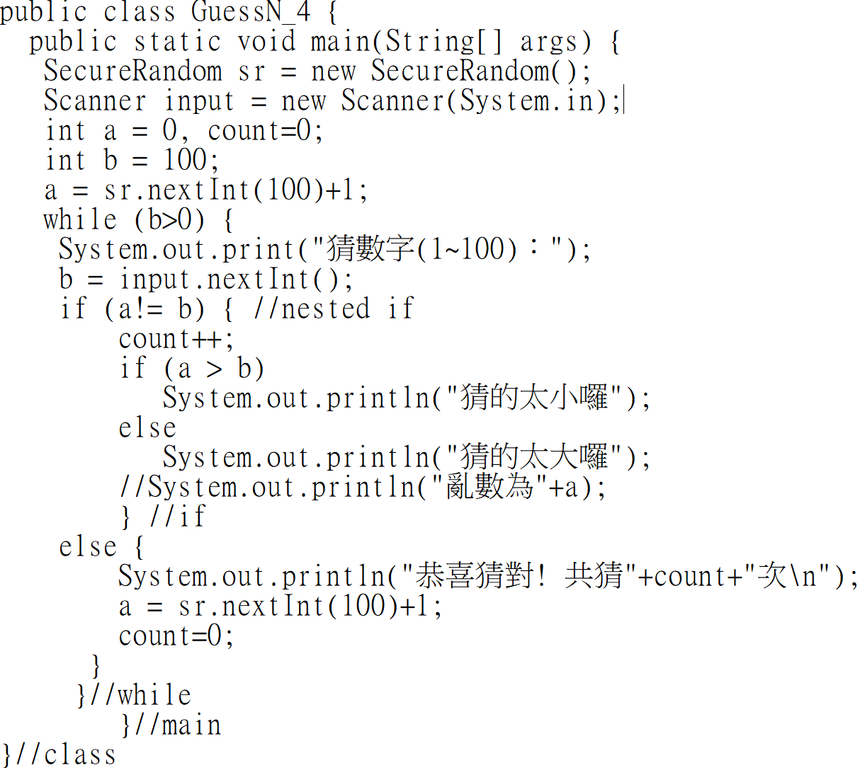
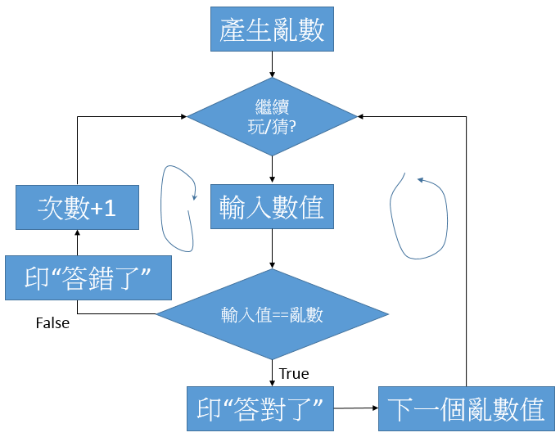
增加:猜次數

Slide 28
結束(離開)程式:
System.exit(-1);
import java.security.SecureRandom;
import java.util.Scanner;
public class GuessN_3 {
public static void main(String[] args) {
SecureRandom sr = new SecureRandom();
Scanner input = new Scanner(System.in);
int a = 0;
int b = 100;
a = sr.nextInt(100)+1;
while (b>0) {
System.out.print("猜數字(1~100)：");
b = input.nextInt();
if (b<=0) {
System.out.println("bye!!");
System.exit(-1);
}
if (a!= b) { //nested if
if (a > b) System.out.println("猜的太小囉");
else System.out.println("猜的太大囉");
} //if
else {
System.out.println("恭喜猜對!\n");
a = sr.nextInt(100)+1;
}
}//while
System.out.println("不會被顯示!!");
}//main
}//class

Slide 29
迴圈加入計算BMI : debug until it can work.

Slide 30
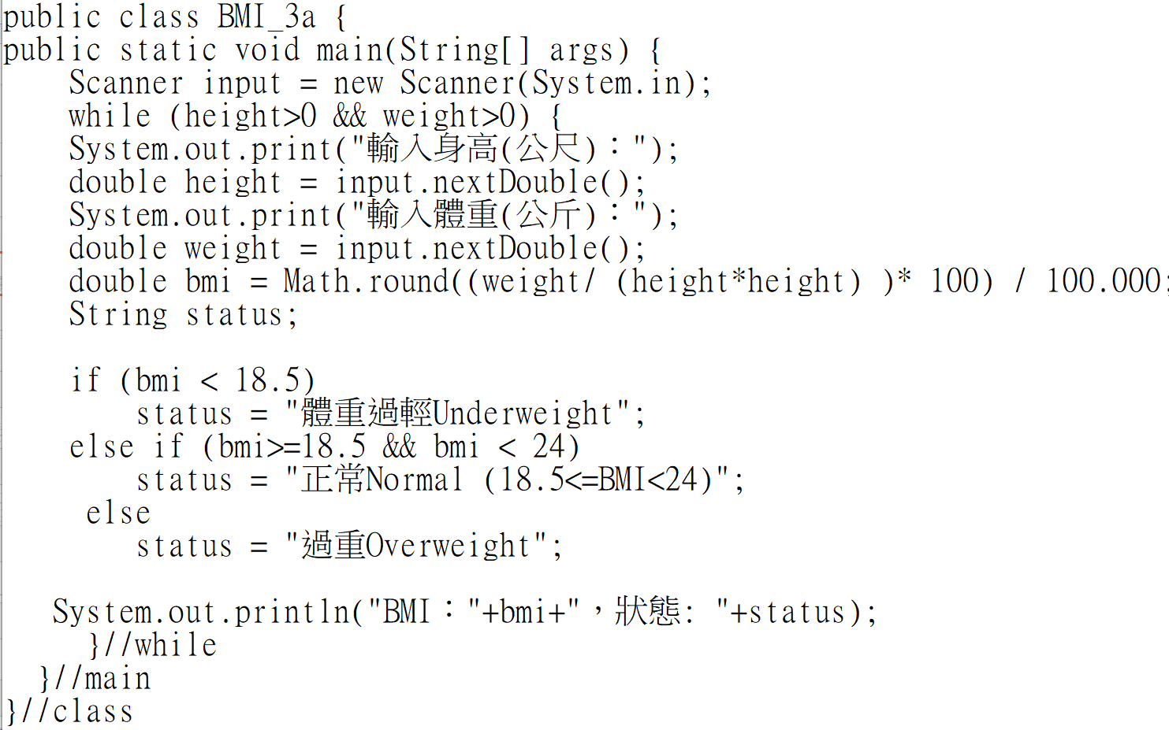
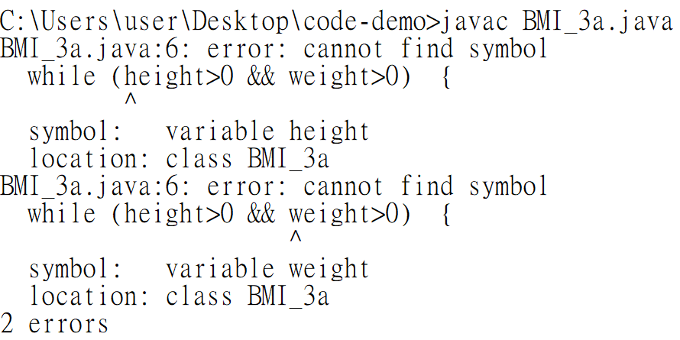
Errors: 宣告問題

Slide 31
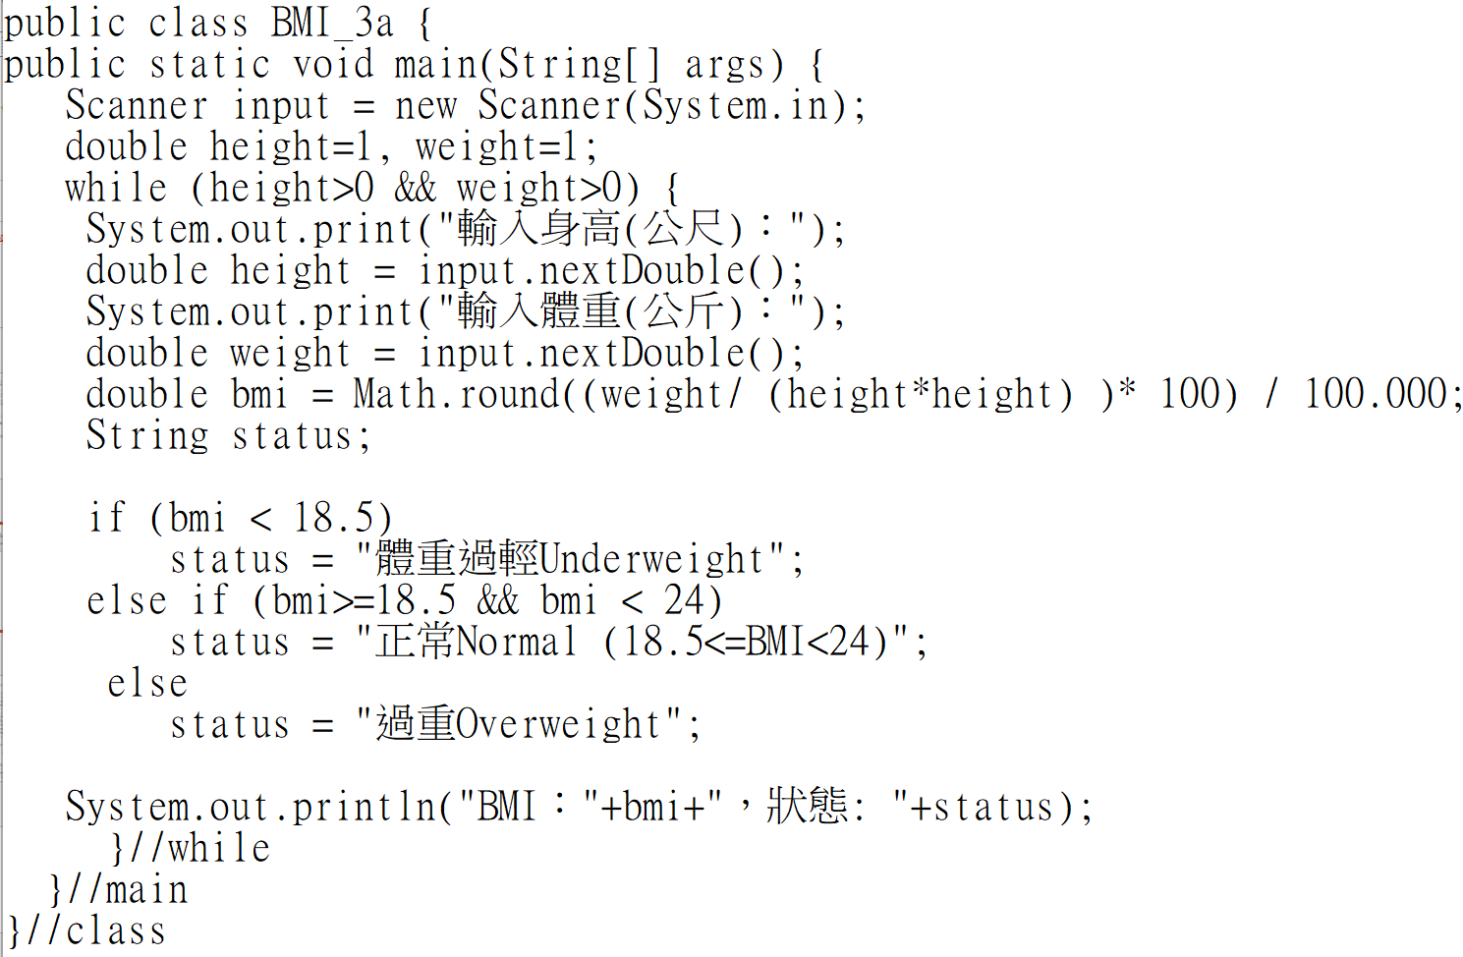
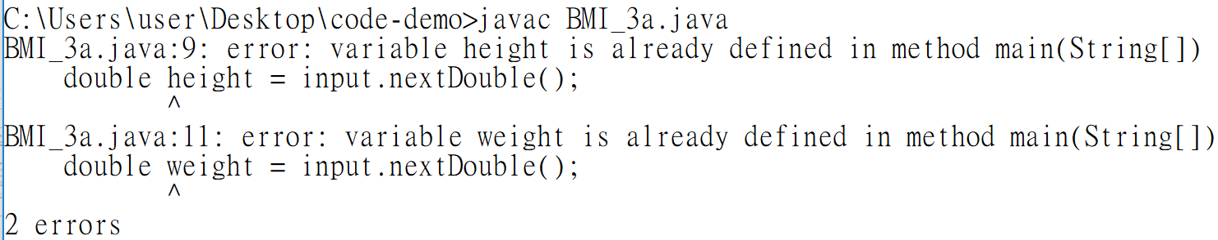
Errors: 重複宣告

Slide 32
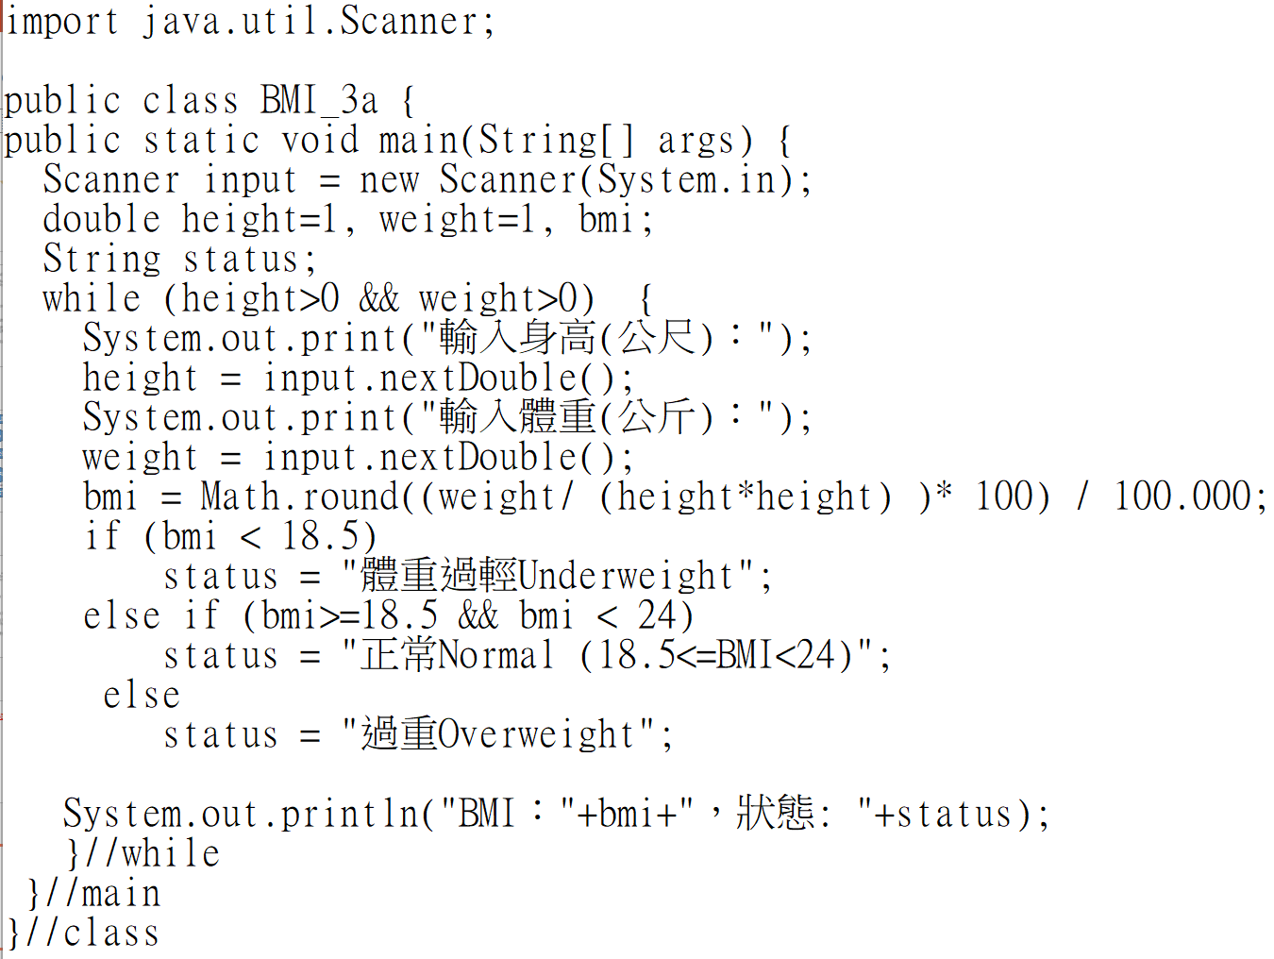
迴圈加入計算BMI

Slide 33
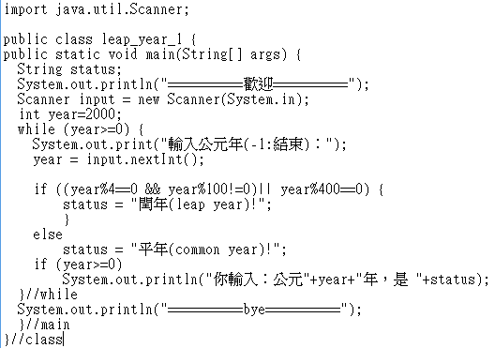
迴圈加入判斷leap year(閏年)

Slide 34
習題
  習題1:輸入矩形長、寬(整數)資料，求面積及邊長、判斷為正方形或長方形，但須能重複執行，直到長或寬輸入為<=0
    正方形或長方形條件?
    如何解決? 請規畫其過程 (解法)且畫流程圖 (參考: 程式設計歷程表.docx、程式設計歷程參考範本.docx)
  習題2:輸入民國幾年，判斷該年是閏年或平年
    須能重複執行，直到輸入年份為<=-100，結束(離開)程式: System.exit(-1);
    判斷閏年或平年之邏輯式為何? 請規畫其過程 (解法)且畫流程圖(參考: 程式設計歷程表.docx、程式設計歷程參考範本.docx)

Slide 35
追蹤迴圈
S1;
無窮迴圈
空迴圈
如何跳出迴圈
條件
False
True
S2;
S3;

Slide 36
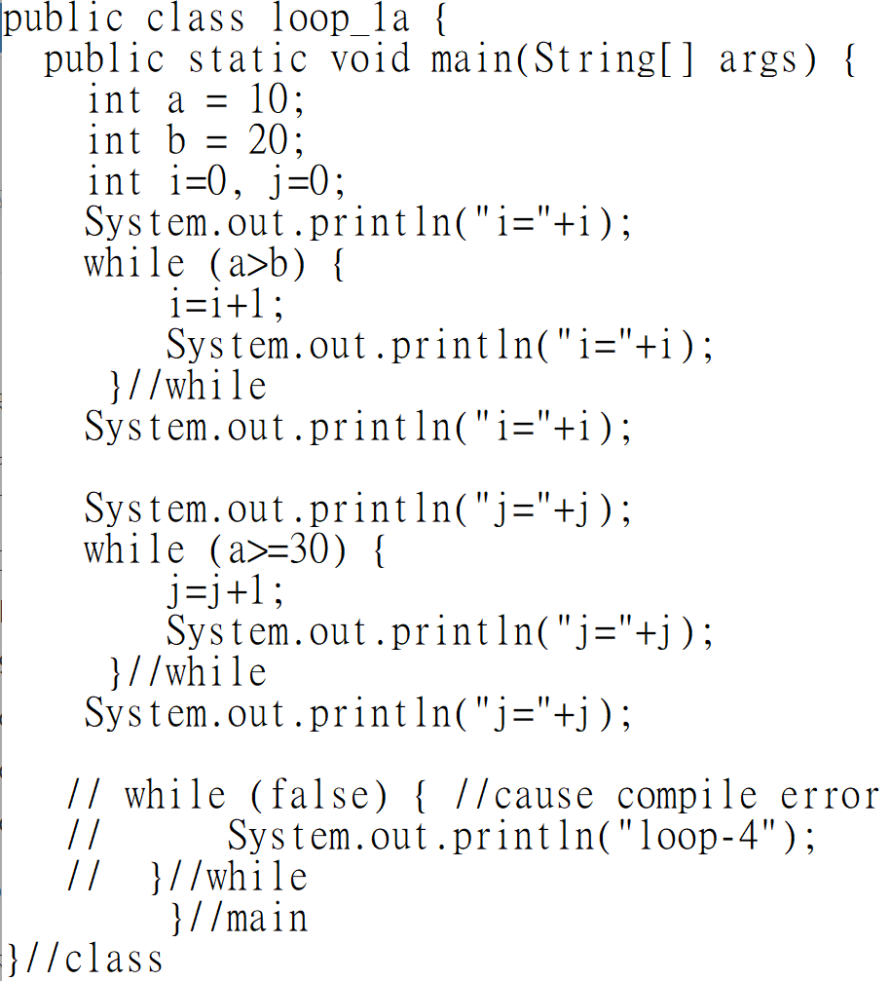
追蹤迴圈1

Slide 37
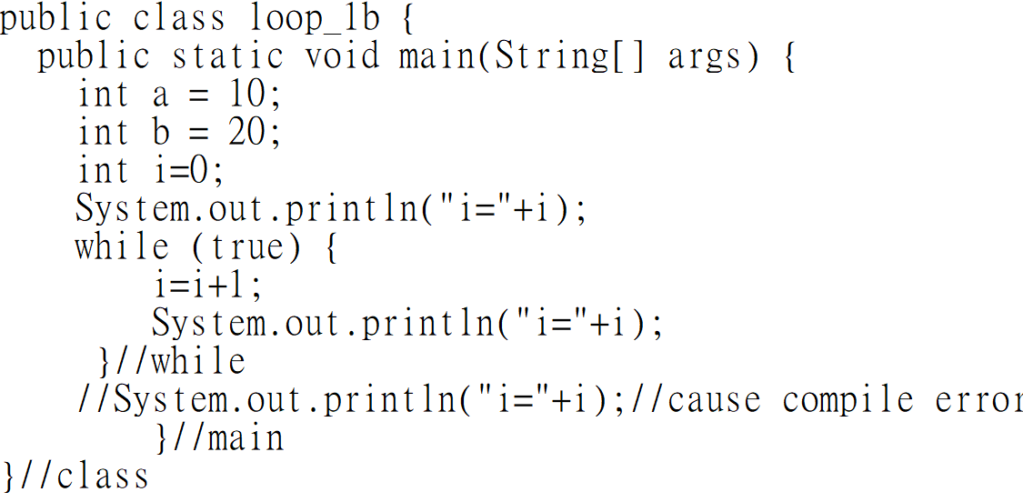
追蹤迴圈2

Slide 38
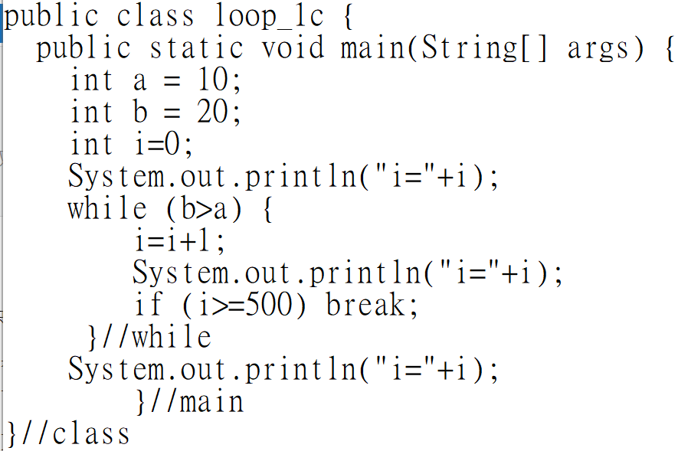
追蹤迴圈3

Slide 39
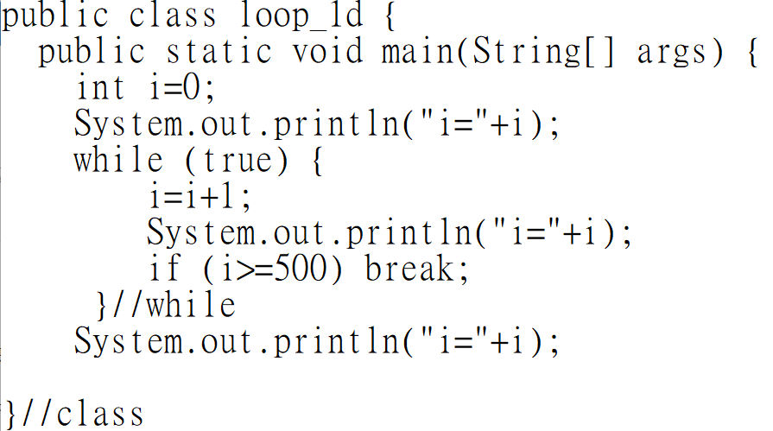
追蹤迴圈4
S1;
條件
False
True
S2;
break
S3;

Slide 40
亂數加法練習 (個位數)
(1)出10題個位數加法測驗(一次一題)，不管對錯都出下一題，直到答對為止；
(2)出10題，答錯不出下一題，直到答對為止；
(3)出N題，由user決定題數，每題10分，答錯之題目須於結束時顯示；

Slide 41
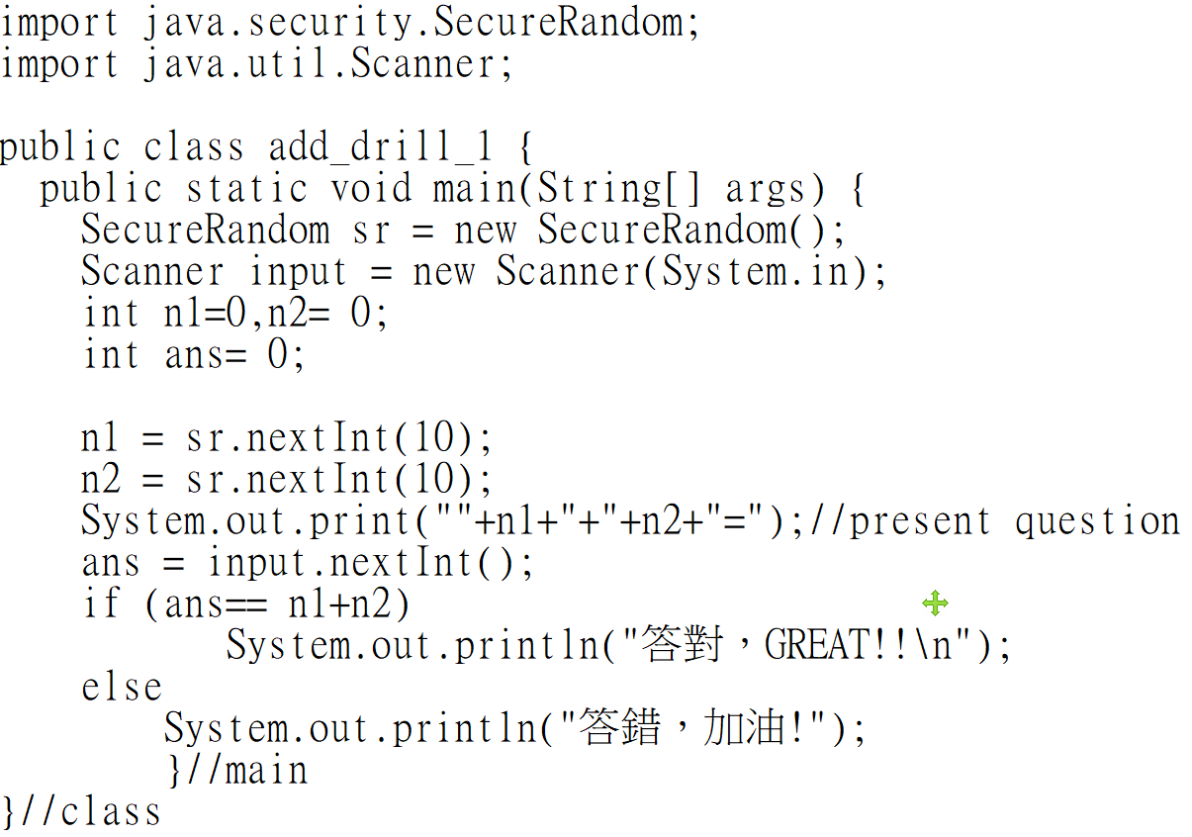

Slide 42
public class add_drill_2 {
public static void main(String[] args) {
SecureRandom sr = new SecureRandom();
Scanner input = new Scanner(System.in);
int n1=0,n2= 0;
int ans= 0, score=0, i=1;
while (i<=10) {
n1 = sr.nextInt(10);
n2 = sr.nextInt(10);
System.out.print(""+n1+"+"+n2+"=");//present question
ans = input.nextInt();
if (ans== n1+n2) {
score=score+10;
System.out.println("答對，GREAT!!");}
else
System.out.println("答錯，加油! ");
}//while
}//main
}//class
What’s wrong?

Slide 43
public class add_drill_2 {
public static void main(String[] args) {
SecureRandom sr = new SecureRandom();
Scanner input = new Scanner(System.in);
int n1=0,n2= 0;
int ans= 0, score=0, i=1;
while (i<=10) {
//i=i+1;
n1 = sr.nextInt(10);
n2 = sr.nextInt(10);
System.out.print(""+n1+"+"+n2+"=");//present question
ans = input.nextInt();
if (ans== n1+n2) {
score=score+10;
System.out.println("答對，GREAT!! 分數:"+score+"分.");}
else
System.out.println("答錯，加油! 分數:"+score+"分.");
i=i+1;
}//while
}//main
}//class

Slide 44
輸入三變數內容，分別放入a, b, c，且將最大值放入a，最小值放入c

Slide 45
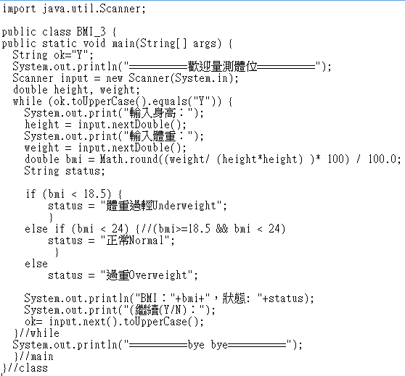
迴圈加入計算BMI

Slide 46
亂數加法練習 (個位數)
➲ 亂數加法練習 (個位數) : (1)出10題，答錯不出下一題，直到答對為止； (2)出N題，由user決定題數，每題10分，答錯之題目須於結束時顯示；
➲ 減法：不可小減大
➲ 除法：(1)只能整除；(2)需輸入商和餘數

